Slide 1
Κεφάλαιο 2: Η κοινωνία του 21^{ου} αιώνα και ο ρόλος της επιχείρησης
Επιχειρηματική Ηθική
2024

Slide 2
Τι είναι ηθική;
ΑΞΙΕΣ – ΑΡΧΕΣ
ΠΕΠΟΙΘΗΣΕΙΣ
ΚΑΝΟΝΕΣ
ΑΝΘΡΩΠΙΝΗΣ ΣΥΜΠΕΡΙΦΟΡΑΣ

Slide 3
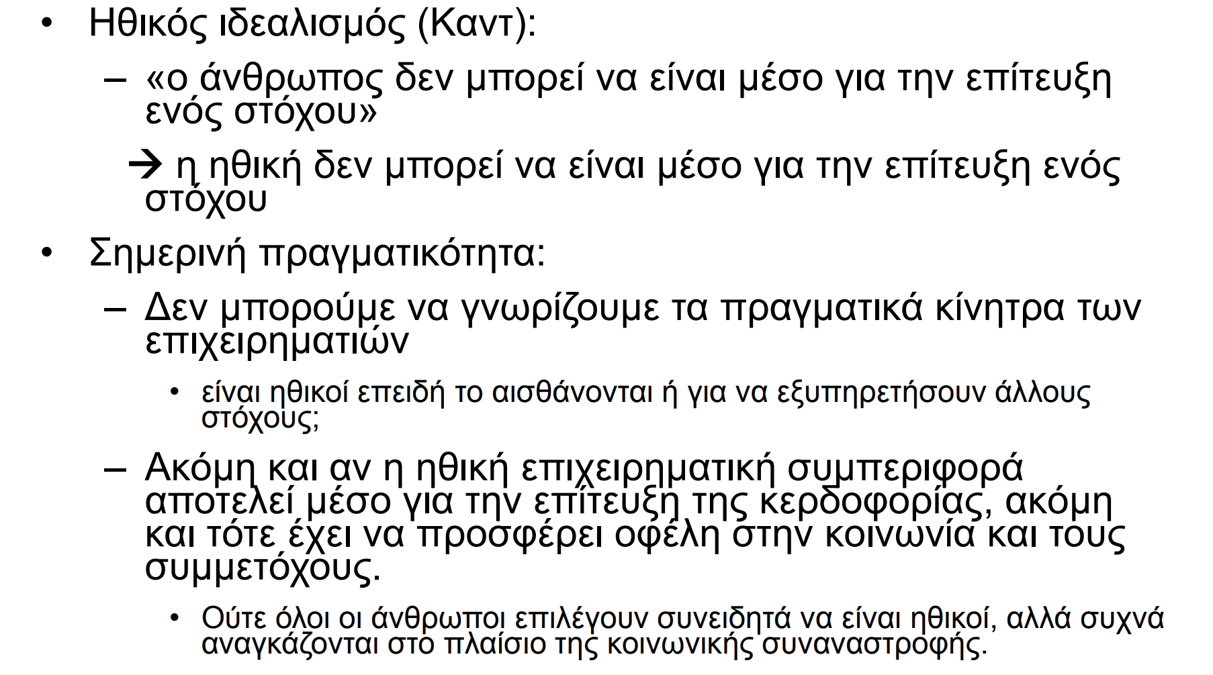
Η ηθική είναι στόχος ή μέσο για τις επιχειρήσεις;

Slide 4
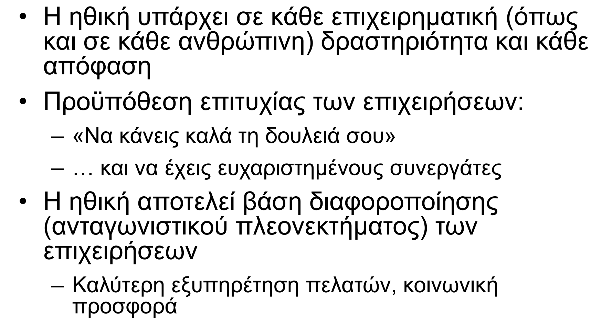
Η ηθική είναι αναγκαία για τις επιχειρήσεις; (Ι)

Slide 5
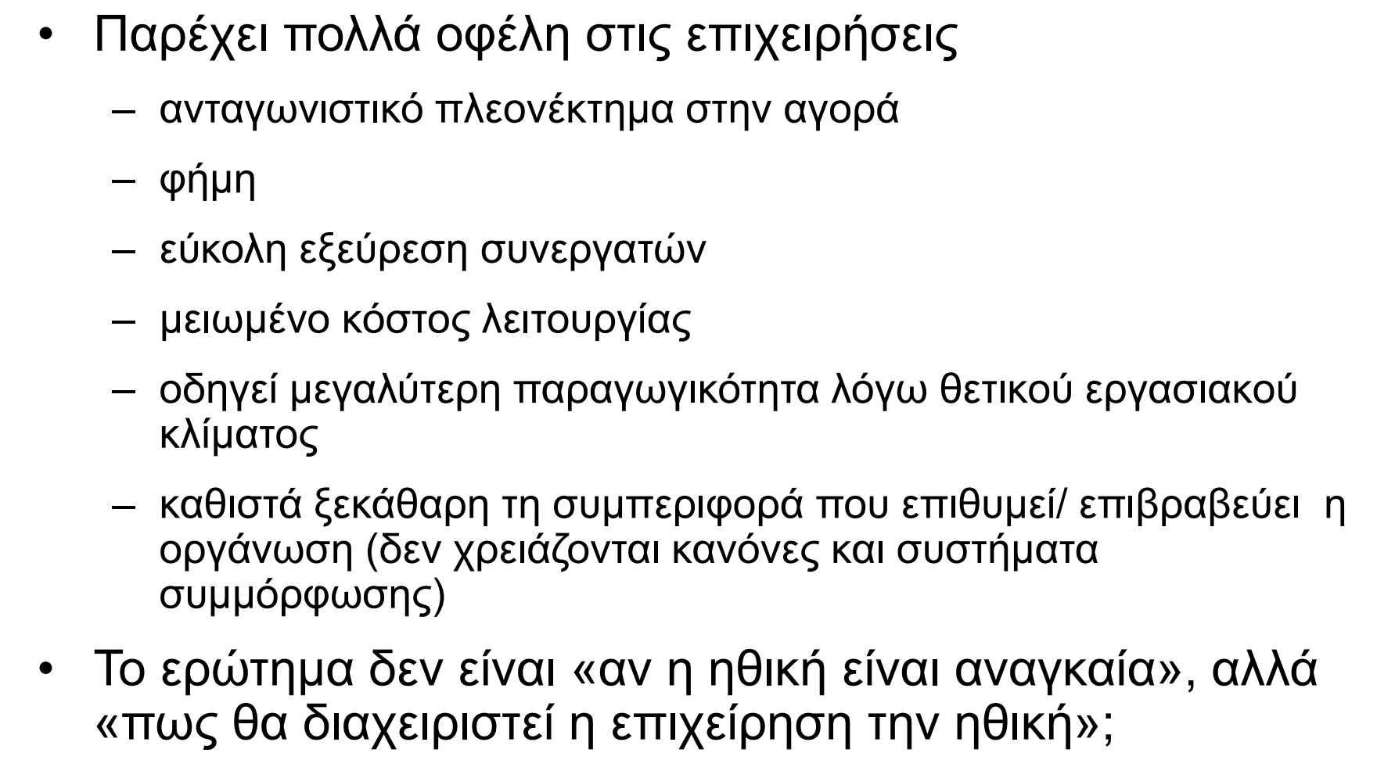
Η ηθική είναι αναγκαία για τις επιχειρήσεις; (ΙΙ)

Slide 6
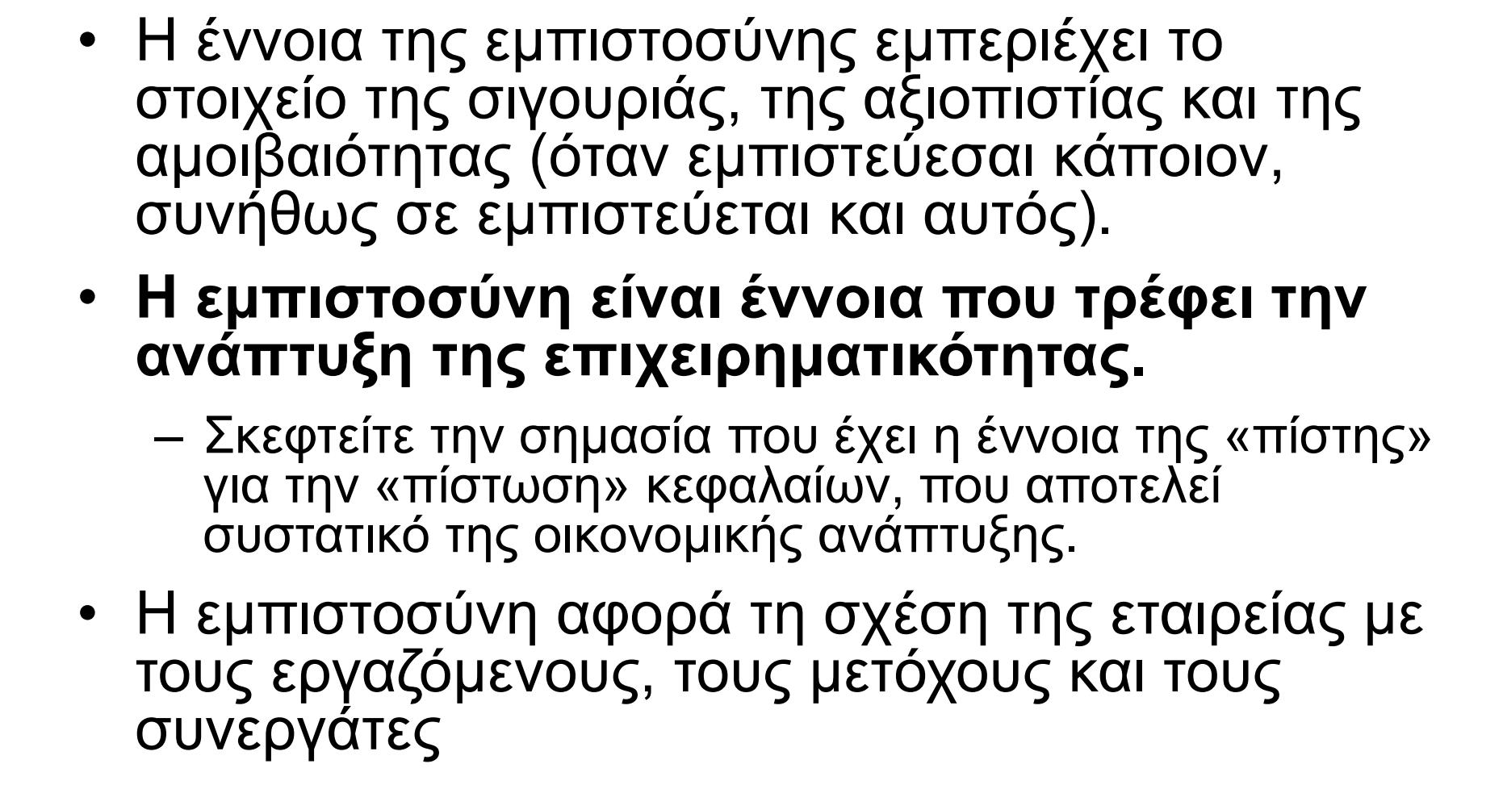
Η ηθική είναι αναγκαία για τις επιχειρήσεις; (ΙΙΙ)

Slide 7
ιδου το ερωτημα;
Η κοινωνία διαμορφώνει την επιχείρηση ή η επιχείρηση την κοινωνία;

Slide 8
Διακρατικές διαφορές κοινωνικοπολιτιστικής σκέψης (Ι)
Η τοπογραφία μιας περιοχής του πλανήτη ορίζει τις κοινωνικοπολιτιστικές διαστάσεις του λαού που πήγε εκεί, της φιλοσοφίας του και της ηθικής του.
Τα ήθη και τα έθιμα των διαφόρων λαών, αντικατοπτρίζοντας τις τοπογραφικές τους ιδιαιτερότητες εξελίχθηκαν σε σύνθετα νομικά, οικονομικά και γραφειοκρατικά συστήματα.

Slide 9
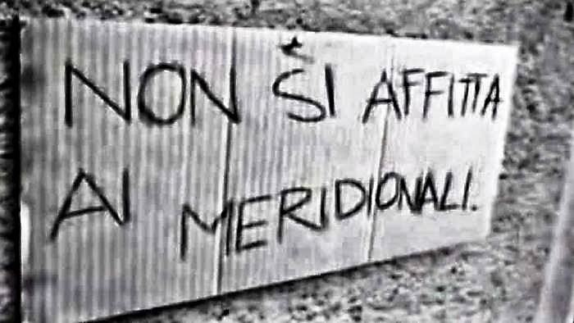
Παραδειγματα
Έξω από πολυκατοικία στο Τορίνο το 1968: Δεν ενοικιάζεται σε Νότιους.

Slide 10

Παραδείγματα
Σχέδιο: Yang Liu

Slide 11
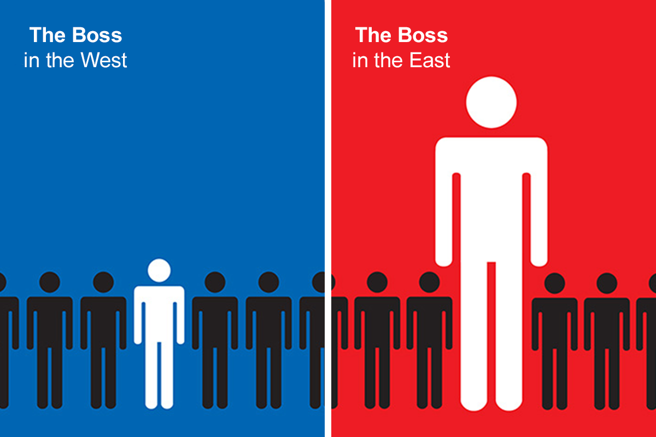
Παραδείγματα
Σχέδιο: Yang Liu

Slide 12
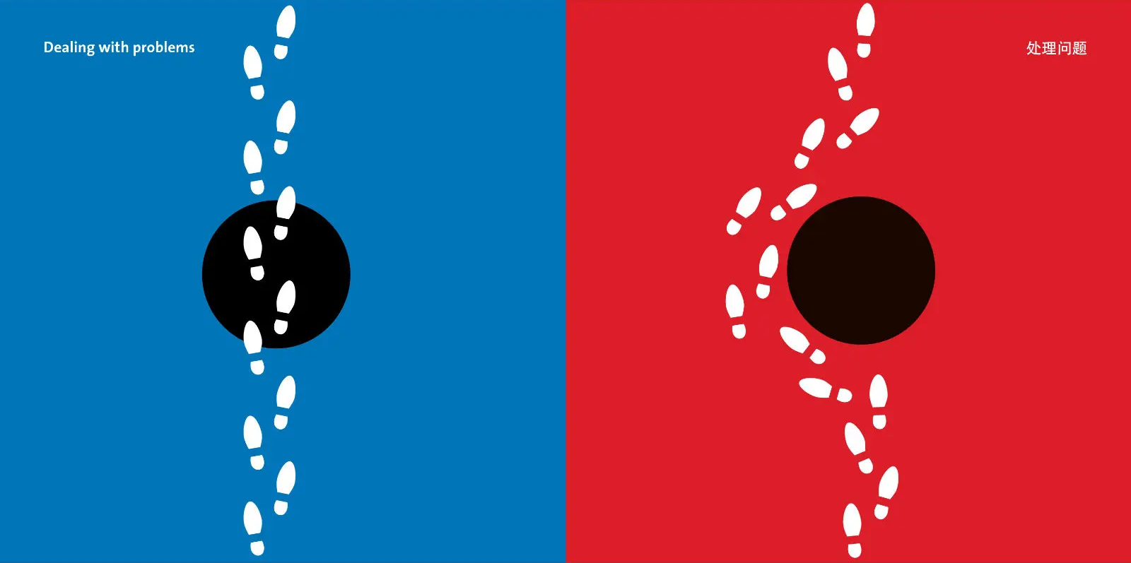
Παραδείγματα
Σχέδιο: Yang Liu

Slide 13
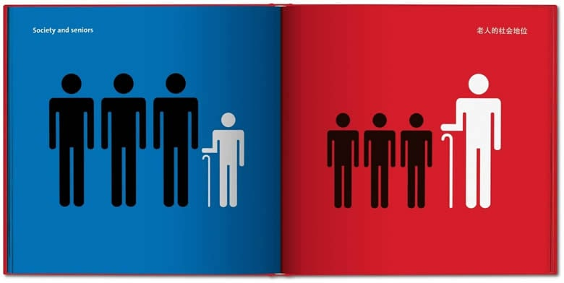
Παραδείγματα
Σχέδιο: Yang Liu

Slide 14
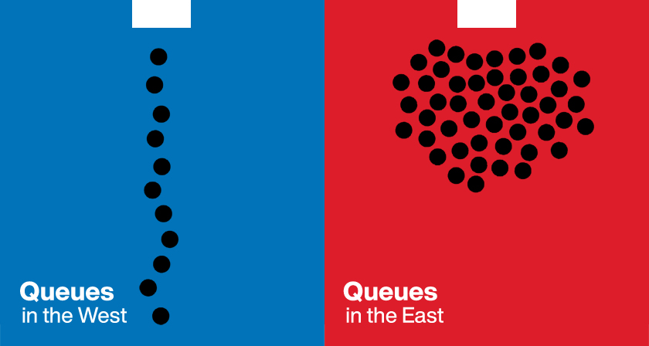
Παραδείγματα
Σχέδιο: Yang Liu

Slide 15
Διακρατικές διαφορές κοινωνικοπολιτιστικής σκέψης (ΙΙ)
Η διαφορετική αντίληψη του χρόνου στη Δύση και στην Ανατολή: Στη Δύση, ο χρόνος γίνεται αντιληπτός ως κάτι που πρέπει να εκμεταλλευτούμε και να διαχειριστούμε αποτελεσματικά. Στην Ανατολή, ο χρόνος γίνεται αντιληπτός ως κάτι που πρέπει να σεβαστούμε και να ακολουθήσουμε.
Αυτή η διαφορά αντιληπτικού και πρακτικού τρόπου σκέψης έχει επιπτώσεις σε πολλούς τομείς της ζωής, όπως στην επιχειρηματικότητα και την εκπαίδευση.
ΠΩΣ;

Slide 16
ΔΙΑΦΟΡΑ στην οργάνωση και την ανάπτυξη των επιχειρήσεων
Στη Δύση, ο χρόνος γίνεται αντιληπτός ως πεπρωμένος να εκμεταλλευτούμε και να διαχειριστούμε αποτελεσματικά. Αυτό σημαίνει ότι οι επιχειρηματίες στη Δύση συνήθως προσπαθούν να βρουν τρόπους, για να μεγιστοποιήσουν την απόδοση των εργαζομένων και να αυξήσουν τα κέρδη της επιχείρησης σε όσο το δυνατόν μικρότερο χρονικό διάστημα.
Στην Ανατολή, ο χρόνος γίνεται αντιληπτός ως κάτι που πρέπει να σεβαστούμε και να ακολουθήσουμε. Αυτό σημαίνει ότι οι επιχειρηματίες στην Ανατολή συνήθως αναζητούν μακροπρόθεσμα αποτελέσματα και επενδύουν στην ανάπτυξη μακροπρόθεσμων σχεδίων και στη δημιουργία σχέσεων εμπιστοσύνης με τους πελάτες τους και τους συνεργάτες τους.

Slide 17
κυκλοσ ζωησ προϊοντοσ
Στη Δύση, οι επιχειρήσεις συνήθως επικεντρώνονται στο να βγάλουν όσα περισσότερα προϊόντα μπορούν στην αγορά σε όσο το δυνατόν σύντομο χρονικό διάστημα, και στη συνέχεια να ανανεώνουν τα προϊόντα τους για να συνεχίσουν να προσελκύουν πελάτες.
Στην Ανατολή, οι επιχειρήσεις συνήθως προσπαθούν να δημιουργήσουν προϊόντα υψηλής ποιότητας που θα διαρκούν για πολλά χρόνια και θα ικανοποιούν τις ανάγκες των πελατών τους για μεγάλο χρονικό διάστημα.

Slide 18
Αποχαιρετισμός του απομονωτισμού
Καθ΄όλη την ιστορία των πολιτισμών η κρατική ανεξαρτησία βασίστηκε στη δημιουργία φραγμών στρατιωτικών, κοινωνικών και οικονομικών.
Στον αιώνα της παγκοσμιοποίησης, των μαζικών μέσων επικοινωνίας και της τεχνολογίας αυτό δεν είναι πια δυνατόν. Η αμεσότητα της πληροφόρησης δημιουργεί ερεθίσματα μάθησης, προσαρμογής και μίμησης.

Slide 19


από την airbnb στο chatgpt

Slide 20
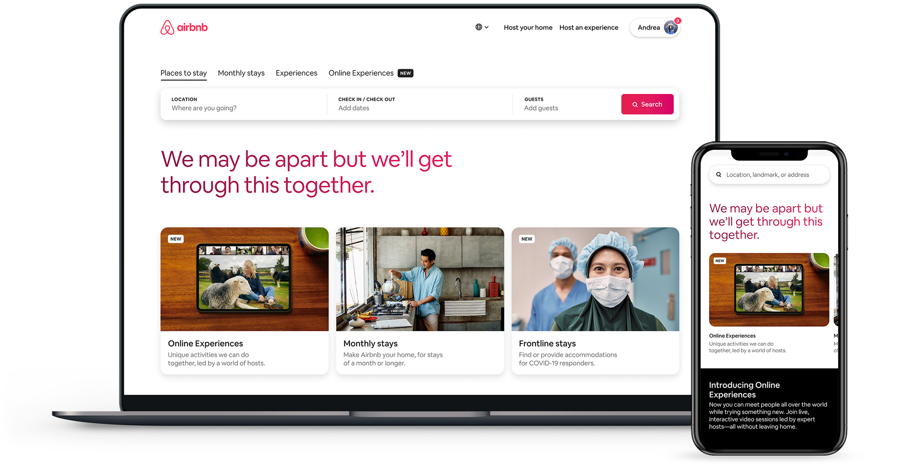
airbnb online experiences
Κατά τη διάρκεια της πανδημίας του COVID-19, η εταιρεία υπέστη σημαντικές απώλειες, καθώς οι ταξιδιώτες ακύρωσαν τις κρατήσεις τους. Δημιούργησε μια νέα εφαρμογή "Online Experiences" που επέτρεψε στους χρήστες να συμμετάσχουν σε εκδηλώσεις και δραστηριότητες σε απευθείας σύνδεση, επιτρέποντάς τους να απολαύσουν ταξίδια από το σπίτι τους.

Slide 21

fotor
Η Fotor είναι μια εταιρεία λογισμικού που προσφέρει μια σειρά διαφορετικών εργαλείων για την επεξεργασία εικόνων και τη δημιουργία γραφικών σχεδίων. Ο χρήστης δημιουργεί και αποθηκεύει μία εικόνα μέσω λέξεων-κλειδιών σε 1 λεπτό.

Slide 22
Πολιτισμικές συγκρούσεις
Οι λαοί που αναζητούν ταυτότητα και ανακαλύπτουν εκ νέου την εθνικότητα τους, χρειάζονται εχθρούς.
Η δυνητικά πιο επικίνδυνη εχθρότητα αναπτύσσεται κατά μήκος της «συνοριακής γραμμής» μεταξύ των μεγαλύτερων πολιτισμών του κόσμου.

Slide 23
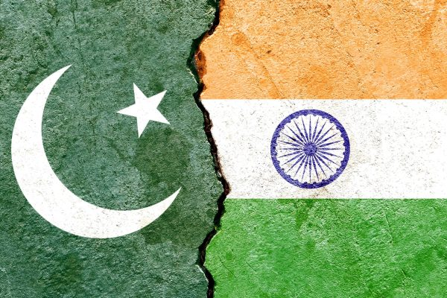
Η ινδια, Το πακισταν και η line of control
Η σύγκρουση μεταξύ Ινδίας και Πακιστάν έχει αρχίσει από τη δεκαετία του 1940 και οφείλεται στο ζήτημα του Κασμίρ, μιας περιοχής στα σύνορα των δύο χωρών που έχει διεκδικηθεί από την Ινδία και το Πακιστάν.
Η περιοχή αυτή είναι σημαντική για την πρόσβαση σε πόρους όπως το νερό και τα φυσικά αποθέματα, και οι δύο χώρες θεωρούν ότι έχουν κυριαρχικά δικαιώματα σε αυτήν.

Slide 24
Παγκόσμια Ασφάλεια
Μπαίνοντας στον 21^{ο} αιώνα οι ετοιμοπόλεμες στρατιωτικές μηχανές είναι εξαιρετικά αποτελεσματικές.
Θεωρητικά, και τουλάχιστον για το δυτικό κόσμο, οι υφιστάμενοι στρατιωτικοί μηχανισμοί έχουν τη δυνατότητα να καλύψουν με επάρκεια τα επιχειρηματικά συμφέροντα των κατοικιών τους...

Slide 25
Οικονομικές Συγκρούσεις
Ο υπερκαπιταλισμός προσδιορίζεται απο τη συνεχόμενη συσσώρευση πλούτου από όλο και λιγότερους υπερκαπιταλιστές, πράγμα που θεωρεί σαν μια φυσική κατάληξη κοινωνικών, ηθικών και οικονομικών συνθηκών.

Slide 26
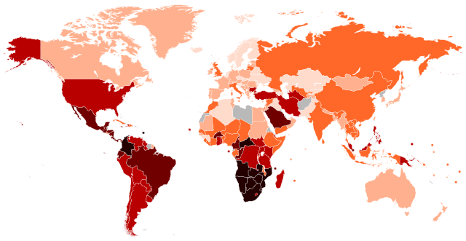
Παγκόσμιος χάρτης των συντελεστών Τζίνι ανά χώρα. Βάσει δεδομένων της Παγκόσμιας Τράπεζας που κυμαίνονται από το 1992 έως το 2018.
Ο «μέσος» κάτοικος ανεπτυγμένων χωρών απολαμβάνει πολύ μεγαλύτερο ποσοστό του μέσου όρου παγκόσμιου πλούτου.
Ο «μέσος» κάτοικος στην Ευρωζώνη απολαμβάνει τον παγκόσμιο πλούτο λιγότερο από τον κάτοικο των ανεπτυγμένων χωρών.
Ο «μέσος» κάτοικος της Ανατολικής Ευρώπης είναι σχεδόν τυπικός του παγκόσμιου μέσου όρου.
Ο «μέσος» κάτοικος της Ασίας απολαμβάνει το μισό περίπου.
Ο «μέσος» κάτοικος της Αφρικής απολαμβάνει περίπου το ένα τέταρτο.

Slide 27
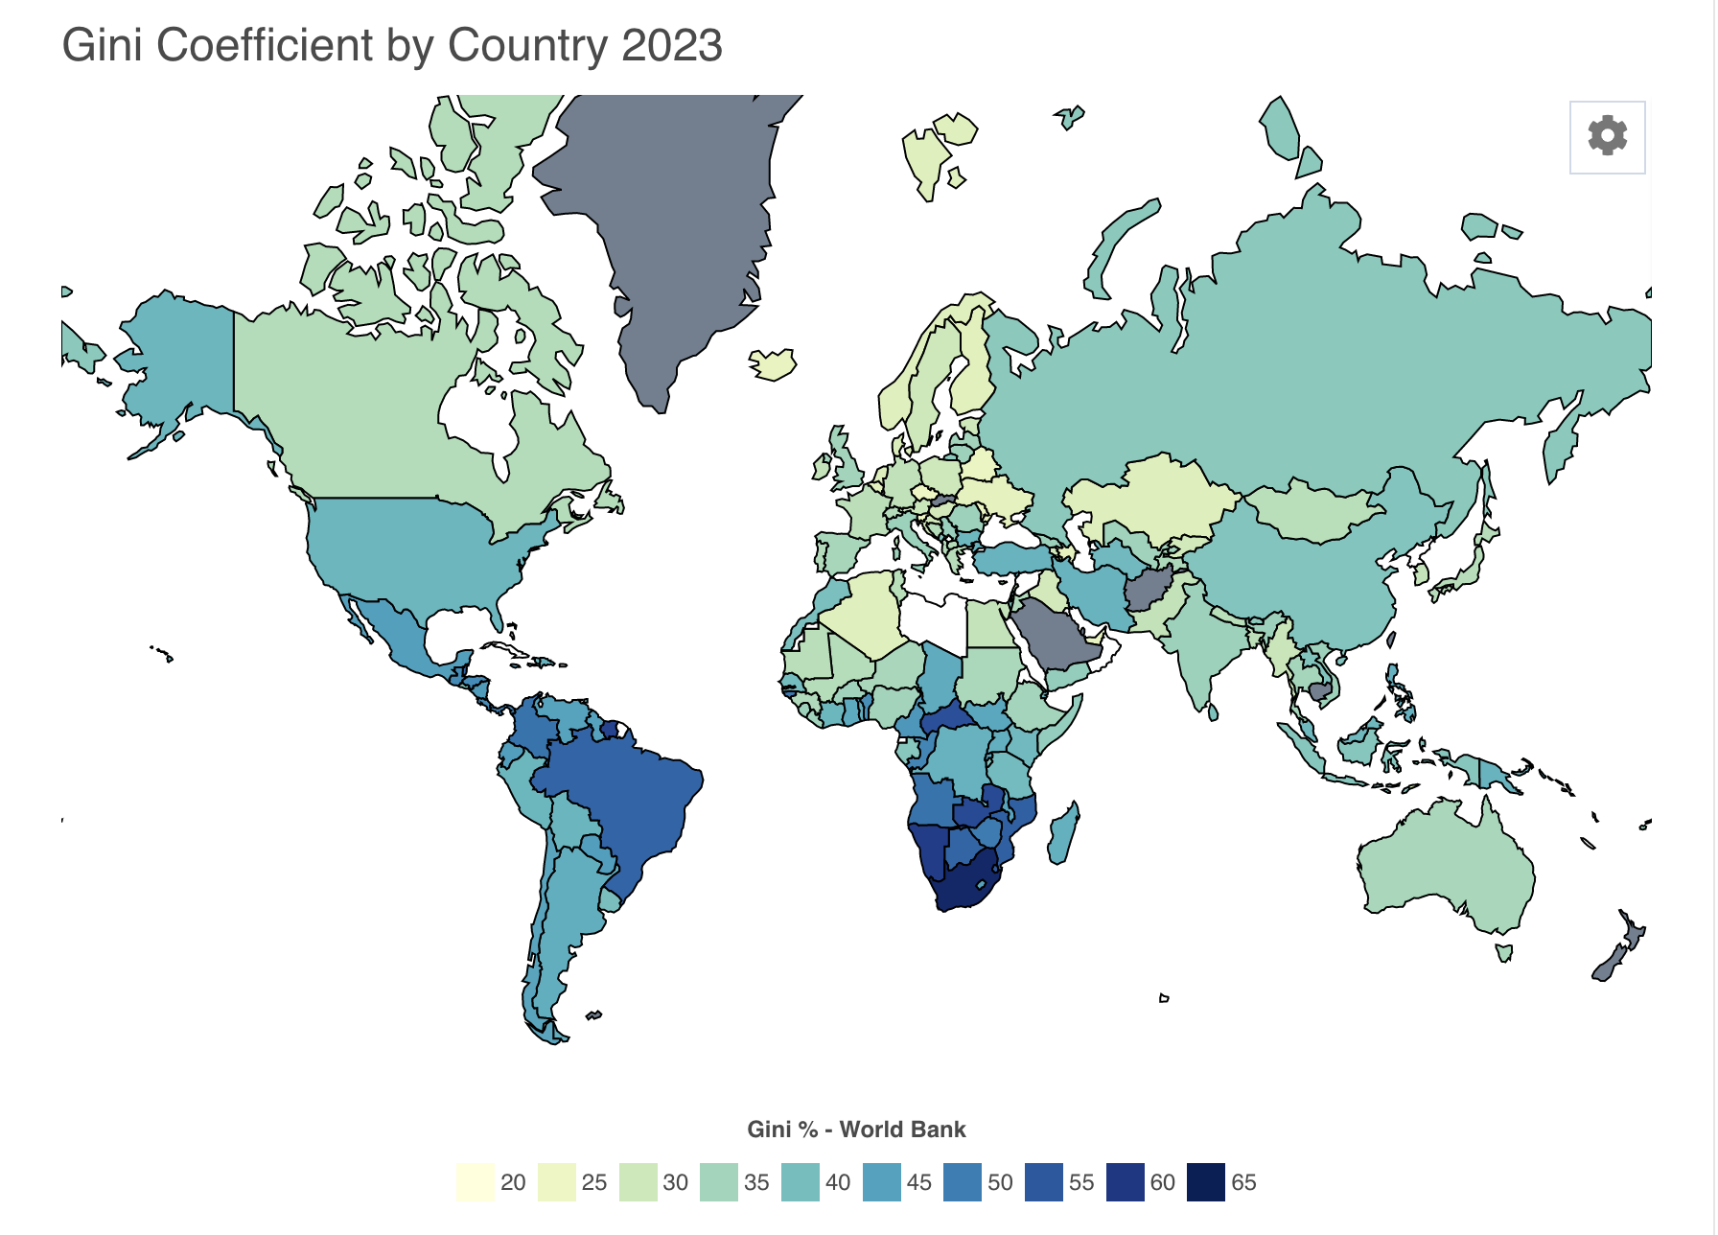
Gini index
Ο συντελεστής Τζίνι μετρά την ανισότητα μεταξύ των αξιών μιας κατανομής συχνοτήτων (για παράδειγμα, επίπεδα εισοδήματος). Ένας μηδενικός συντελεστής Τζίνι εκφράζει την τέλεια ισότητα, όπου όλες οι τιμές είναι ίδιες (για παράδειγμα, όπου όλοι έχουν το ίδιο εισόδημα).
Ο συντελεστής Τζίνι προτάθηκε ι ως μέτρο της ανισότητας του εισοδήματος ή του πλούτου.
Για τις χώρες του ΟΟΣΑ, στα τέλη του 20ου αιώνα, λαμβάνοντας υπόψη την επίδραση των φόρων και των πληρωμών μεταφοράς, ο συντελεστής εισοδήματος Τζίνι κυμάνθηκε μεταξύ του 0,24 και του 0,49, με τη Σλοβενία ​​να είναι η χαμηλότερη και τη Χιλή να είναι η υψηλότερη. Οι αφρικανικές χώρες είχαν τους υψηλότερους συντελεστές Τζίνι το 2018-2019, με τη Νότια Αφρική να είναι η υψηλότερη στον κόσμο, υπολογιζόμενη σε διάφορα μεγέθη από 0,63 έως 0,7.

Slide 28
Διακρατικές ενώσεις και συμφωνίες
Μετά τη λήξη του 2^{ου} Παγκοσμίου πολέμου κυριαρχεί ευνοϊκό κλίμα για νέες αγορές και επενδύσεις.
Επίσης υπάρχει μια τάση περιορισμού των οικονομικών φραγμών, απελευθέρωσης των αγορών εργασίας, κίνησης κεφαλαίων, παγκοσμιοποίησης προμηθειών κάθε είδους και μεταβίβασης της τεχνολογίας. Το έδαφος είναι πρόσφορο, λοιπόν, για να συναφθούν νέες συμφωνίες.

Slide 29
Τεχνολογία και φιλοσοφία
Η αύξηση του αριθμού των ατόμων που επηρεάζονται από την τεχνολογία της εποχής.
Η δυνατότητα του ανθρώπου να καταστρέφει τα υφιστάμενα φυσικά συστήματα.
Η ευθύνη που ο άνθρωπος έχει για τη δημιουργία νέων οικολογικών και βιοϊατρικών πραγματικοτήτων.
Η «Ηλεκτρονική τεχνοκρατία», μιας νέας μορφής γραφειοκρατία που είναι δυνατόν να επέμβει στα προσωπικά μας δεδομένα

Slide 30
Μεταλάξεις στον παγκόσμιο χώρο

Slide 31
Πληροφορία και Γνώση
«Γνώση χωρίς ηθική είναι επικίνδυνη, ιδίως στην εποχή που δεν θα υπάρχουν σύνορα, που η γνώση θα είναι εφικτή στις μάζες και που η γνώση θα δημιουργεί ευκαιρίες ταχύτατης εργασιακής αναβάθμισης και επιχειρηματικής ανταγωνιστικότητας σε παγκόσμιο επίπεδο.»

Slide 32
Τι σημαίνει το να είσαι «παγκόσμιος»;
Ανταλλαγή αγαθών και υπηρεσιών με πελάτες σε άλλες χώρες (παγκοσμιοποίηση αγοράς)
Αξιοποίηση διοικητικού και τεχνικού ταλέντου εργαζομένων από άλλες χώρες (παγκοσμιοποίηση ταλέντου)
Χρήση οικονομικών πηγών και πόρων εκτός της χώρας όπου ο οργανισμός έχει την έδρα του (χρηματοοικονομική παγκοσμιοποίηση)
Notes:
Οι οργανισμοί θεωρούνται παγκόσμιοι όταν ανταλλάσσουν αγαθά και υπηρεσίες με πελάτες σε άλλες χώρες. Η παγκοσμιοποίηση της αγοράς είναι η πιο συνηθισμένη προσέγγιση στο να θεωρείται ένας οργανισμός παγκόσμιος.
Πολλοί οργανισμοί θεωρούνται παγκόσμιοι επειδή αξιοποιούν διοικητικό και τεχνικό ταλέντο εργαζομένων από άλλες χώρες. Ένας παράγοντας που επηρεάζει την παγκοσμιοποίηση του ταλέντου είναι η μεταναστευτική νομοθεσία και οι σχετικές ρυθμίσεις. Οι μάνατζερ πρέπει να επαγρυπνούν για τυχόν τροποποιήσεις των σχετικών νόμων.
Ένας οργανισμός μπορεί να θεωρηθεί παγκόσμιος αν χρησιμοποιεί οικονομικές πηγές και πόρους εκτός της χώρας όπου έχει την έδρα του, κάτι που είναι γνωστό ως χρηματοοικονομική παγκοσμιοποίηση. Εύλογα, η επιβράδυνση της παγκόσμιας οικονομίας έχει επηρεάσει σφοδρά τη διαθεσιμότητα χρηματοοικονομικών πόρων παγκοσμίως.

Slide 33
Η σύγχρονη διεθνής και κοινωνικά ευαισθητοποιημένη επιχείρηση
Η επιχείρηση, σαν θεσμός, υπήρχε πάντα.
Η σύγχρονη όμως επιχείρηση, και μάλιστα στην εποχή που all business is global, έχει γίνει σημαντικότατος παράγων κοινωνικής προόδου και, εν πολλοίς, έχει αποκτήσει μεγαλύτερη κοινωνική σπουδαιότητα από κράτη ολόκληρα.

Slide 34
ΕΠΙΧΕΙΡΗΜΑΤΙΚΕΣ ΑΠΟΦΑΣΕΙΣ ΕΠΙΠΤΩΣΕΙΣ
Για τους Μετόχους, τους εργαζόμενους, τους πελάτες και την κοινωνία.
ΕΙΝΑΙ ΟΙ ΕΠΙΧΕΙΡΗΜΑΤΙΚΕΣ ΠΡΑΚΤΙΚΕΣ ΑΠΟΔΕΚΤΕΣ

Slide 35
Λογιστική απεικόνιση της επιχειρηματικής πραγματικότητας
Η λογιστική γνώση του παρελθόντος είναι δυνατόν να επιβάλλει μια επιχειρηματική κουλτούρα αντιμετώπισης θεμάτων που στη σημερινή κοινωνία αντιφάσκει με οικολογικές θέσεις, με εκπαιδευτικούς στόχους κ.λπ.

Slide 36
Πως μπορούν οι ΕΠΙΧΕΙΡΗΣΕΙΣ να επιδείξουν Κοινωνική ευθύνη μέσω των δραστηριοτήτων τους;
Υπάρχουν διαφορετικοί ορισμοί της Κοινωνικής Ευθύνης:
Εταιρική κοινωνική ευθύνη (ΕΚΕ):
Η πρόθεση της επιχείρησης, πέρα από τις νομικές και οικονομικές της υποχρεώσεις, να πράττει το ορθό και να ενεργεί με τρόπους ωφέλιμους για το κοινωνικό σύνολο. Η κοινωνική ευθύνη προσθέτει την έννοια μιας ηθικής επιταγής στις δράσεις που ωφελούν και δεν βλάπτουν το κοινωνικό σύνολο.
Notes:
Κοινωνική ευθύνη είναι η πρόθεση της επιχείρησης, πέρα από τις νομικές και οικονομικές της υποχρεώσεις, να πράττει το ορθό και να ενεργεί με τρόπους ωφέλιμους για το κοινωνικό σύνολο. Η κοινωνική ευθύνη προσθέτει την έννοια μιας ηθικής επιταγής στις δράσεις που ωφελούν και δεν βλάπτουν το κοινωνικό σύνολο.
Κοινωνική υποχρέωση είναι η εμπλοκή μιας επιχείρησης σε κοινωνικές δράσεις, προκειμένου να ανταποκριθεί σε ορισμένες οικονομικές και κοινωνικές ευθύνες. Κάνει το ελάχιστο που απαιτεί ο νόμος και θέτει κοινωνικούς στόχους μόνο στον βαθμό στον οποίο αυτοί συμβάλλουν στους οικονομικούς της στόχους.
Κοινωνική ανταπόκριση είναι η ανάληψη κοινωνικών δράσεων από μια επιχείρηση ως απάντηση σε κάποια διάχυτη κοινωνική ανάγκη. Οι μάνατζερ τέτοιων εταιρειών κατευθύνονται από κοινωνικές νόρμες και αξίες και προβαίνουν σε πρακτικές, προσανατολισμένες στην αγορά αποφάσεις σχετικά με τη δράση τους.

Slide 37
Πως μπορούν οι ΕΠΙΧΕΙΡΗΣΕΙΣ να επιδείξουν Κοινωνική ευθύνη μέσω των δραστηριοτήτων τους;
Υπάρχουν διαφορετικοί ορισμοί της Κοινωνικής Ευθύνης:
Κοινωνική υποχρέωση:
Η εμπλοκή μιας επιχείρησης σε κοινωνικές δράσεις, προκειμένου να ανταποκριθεί σε ορισμένες οικονομικές και κοινωνικές ευθύνες. Κάνει το ελάχιστο που απαιτεί ο νόμος και θέτει κοινωνικούς στόχους μόνο στον βαθμό στον οποίο αυτοί συμβάλλουν στους οικονομικούς της στόχους
(π.χ.: μια εταιρεία που πληροί τα ευρωπαϊκά κριτήρια περί ρύπανσης ή περί ασφαλούς συσκευασίας αναλαμβάνει την κοινωνική υποχρέωση αυτή, επειδή το επιβάλλουν οι νόμοι) .
Notes:
Κοινωνική ευθύνη είναι η πρόθεση της επιχείρησης, πέρα από τις νομικές και οικονομικές της υποχρεώσεις, να πράττει το ορθό και να ενεργεί με τρόπους ωφέλιμους για το κοινωνικό σύνολο. Η κοινωνική ευθύνη προσθέτει την έννοια μιας ηθικής επιταγής στις δράσεις που ωφελούν και δεν βλάπτουν το κοινωνικό σύνολο.
Κοινωνική υποχρέωση είναι η εμπλοκή μιας επιχείρησης σε κοινωνικές δράσεις, προκειμένου να ανταποκριθεί σε ορισμένες οικονομικές και κοινωνικές ευθύνες. Κάνει το ελάχιστο που απαιτεί ο νόμος και θέτει κοινωνικούς στόχους μόνο στον βαθμό στον οποίο αυτοί συμβάλλουν στους οικονομικούς της στόχους.
Κοινωνική ανταπόκριση είναι η ανάληψη κοινωνικών δράσεων από μια επιχείρηση ως απάντηση σε κάποια διάχυτη κοινωνική ανάγκη. Οι μάνατζερ τέτοιων εταιρειών κατευθύνονται από κοινωνικές νόρμες και αξίες και προβαίνουν σε πρακτικές, προσανατολισμένες στην αγορά αποφάσεις σχετικά με τη δράση τους.

Slide 38
Πως μπορούν οι επιχειρησεισ να επιδείξουν Κοινωνική ευθύνη μέσω των δραστηριοτήτων τους;
Υπάρχουν διαφορετικοί ορισμοί της Κοινωνικής Ευθύνης:
Κοινωνική ανταπόκριση:
Η ανάληψη κοινωνικών δράσεων από μια επιχείρηση ως απάντηση σε κάποια διάχυτη κοινωνική ανάγκη. Οι μάνατζερ τέτοιων εταιρειών κατευθύνονται από κοινωνικές νόρμες και αξίες και προβαίνουν σε πρακτικές, προσανατολισμένες στην αγορά αποφάσεις σχετικά με τη δράση τους.
Notes:
Κοινωνική ευθύνη είναι η πρόθεση της επιχείρησης, πέρα από τις νομικές και οικονομικές της υποχρεώσεις, να πράττει το ορθό και να ενεργεί με τρόπους ωφέλιμους για το κοινωνικό σύνολο. Η κοινωνική ευθύνη προσθέτει την έννοια μιας ηθικής επιταγής στις δράσεις που ωφελούν και δεν βλάπτουν το κοινωνικό σύνολο.
Κοινωνική υποχρέωση είναι η εμπλοκή μιας επιχείρησης σε κοινωνικές δράσεις, προκειμένου να ανταποκριθεί σε ορισμένες οικονομικές και κοινωνικές ευθύνες. Κάνει το ελάχιστο που απαιτεί ο νόμος και θέτει κοινωνικούς στόχους μόνο στον βαθμό στον οποίο αυτοί συμβάλλουν στους οικονομικούς της στόχους.
Κοινωνική ανταπόκριση είναι η ανάληψη κοινωνικών δράσεων από μια επιχείρηση ως απάντηση σε κάποια διάχυτη κοινωνική ανάγκη. Οι μάνατζερ τέτοιων εταιρειών κατευθύνονται από κοινωνικές νόρμες και αξίες και προβαίνουν σε πρακτικές, προσανατολισμένες στην αγορά αποφάσεις σχετικά με τη δράση τους.

Slide 39
Πως μπορούν οι οργανισμοί να επιδείξουν Κοινωνική ευθύνη μέσω των δραστηριοτήτων τους;
Οι κοινωνικές ενέργειες των περισσοτέρων επιχειρήσεων είναι μάλλον ορθότερο να θεωρούνται δράσεις κοινωνικής ανταπόκρισης παρά εταιρικής κοινωνικής ευθύνης.
Notes:
Κοινωνική ευθύνη είναι η πρόθεση της επιχείρησης, πέρα από τις νομικές και οικονομικές της υποχρεώσεις, να πράττει το ορθό και να ενεργεί με τρόπους ωφέλιμους για το κοινωνικό σύνολο. Η κοινωνική ευθύνη προσθέτει την έννοια μιας ηθικής επιταγής στις δράσεις που ωφελούν και δεν βλάπτουν το κοινωνικό σύνολο.
Κοινωνική υποχρέωση είναι η εμπλοκή μιας επιχείρησης σε κοινωνικές δράσεις, προκειμένου να ανταποκριθεί σε ορισμένες οικονομικές και κοινωνικές ευθύνες. Κάνει το ελάχιστο που απαιτεί ο νόμος και θέτει κοινωνικούς στόχους μόνο στον βαθμό στον οποίο αυτοί συμβάλλουν στους οικονομικούς της στόχους.
Κοινωνική ανταπόκριση είναι η ανάληψη κοινωνικών δράσεων από μια επιχείρηση ως απάντηση σε κάποια διάχυτη κοινωνική ανάγκη. Οι μάνατζερ τέτοιων εταιρειών κατευθύνονται από κοινωνικές νόρμες και αξίες και προβαίνουν σε πρακτικές, προσανατολισμένες στην αγορά αποφάσεις σχετικά με τη δράση τους.

Slide 40
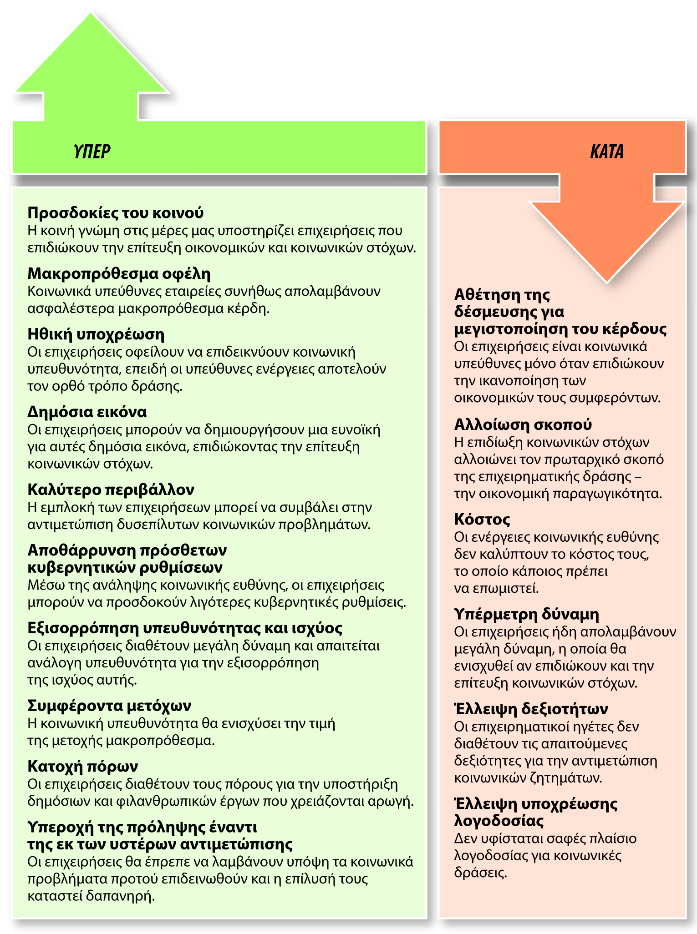
Θα πρέπει οι επιχειρησεισ να ασχολούνται με τα κοινωνικά ζητήματα;
Notes:
Η σημασία της εταιρικής κοινωνικής ευθύνης ήρθε στην επιφάνεια τη δεκαετία του 1960, όταν κοινωνικοί ακτιβιστές αμφισβήτησαν τη μοναδικότητα του οικονομικού στόχου των επιχειρήσεων. Ακόμα και σήμερα, υπάρχουν πειστικά επιχειρήματα υπέρ και κατά της κοινωνικής ευθύνης των επιχειρήσεων (βλ. Σχήμα 3-2).
Οι μάνατζερ συχνά καλούνται να λάβουν αποφάσεις που έχουν μια πτυχή κοινωνικής ευθύνης: φιλανθρωπία, τιμολόγηση, σχέσεις εργαζομένων, εξοικονόμηση πόρων, ποιότητα προϊόντων και επιχειρηματική δραστηριοποίηση σε χώρες με απολυταρχικά καθεστώτα είναι μόνο λίγες από αυτές.

Slide 41

Εταιρική κοινωνική ευθύνη (ΕΚΕ)
Ο όρος «εταιρική κοινωνική ευθύνη» αναφέρεται σε επιχειρήσεις που αναλαμβάνουν την ευθύνη της συμπεριφοράς τους καθώς και των επιπτώσεών της στην κοινωνία. Η εταιρική κοινωνική ευθύνη συμπεριλαμβάνει τις συνθήκες απασχόλησης και τα πρότυπα εργασίας, την ελευθερία του συνεταιρίζεσθαι, την ευεξία στην εργασία, την απαγόρευση διακρίσεων και την ισόρροπη εκπροσώπηση ανδρών και γυναικών, την εμπλοκή των ενδιαφερόμενων μερών, τα ανθρώπινα δικαιώματα, την πρόληψη των βλαβών στο περιβάλλον, συμπεριλαμβανομένης της μείωσης των εκπομπών και της ρύπανσης, και την εξάλειψη της δωροδοκίας και της διαφθοράς.
Η εταιρική κοινωνική ευθύνη θεωρείται σημαντική για την ανταγωνιστικότητα και έχει καταδειχθεί ότι αποφέρει οφέλη όσον αφορά τη διαχείριση κινδύνου, την εξοικονόμηση κόστους, την πρόσβαση σε κεφάλαια, τις σχέσεις με τους πελάτες, τη διαχείριση των ανθρώπινων πόρων και την ικανότητα καινοτομίας.

Slide 42

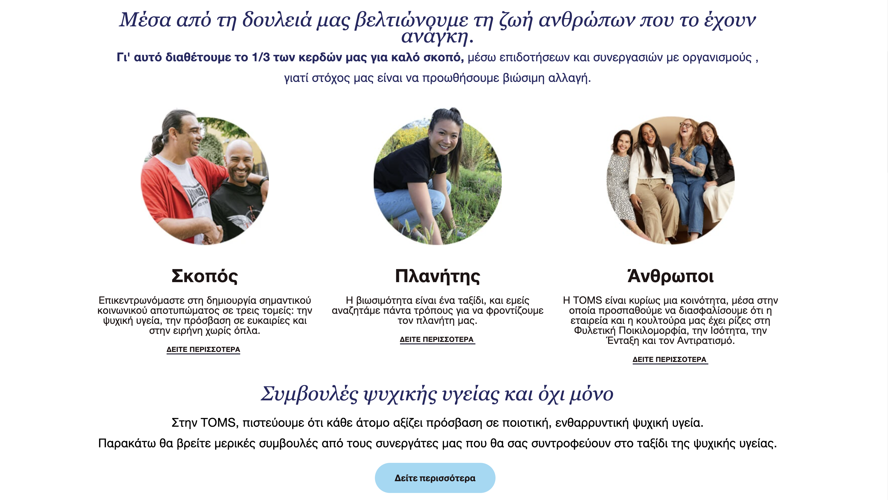
Ένα brand με φιλανθρωπικό χαρακτήρα
Η ιστορία της ΤΟΜS ξεκινάει το 2006, όταν ο Blake Mycoskie έφτασε σε ένα χωριό της Αργεντινής και επηρεασμένος από το γεγονός ότι τα παιδιά δεν είχαν παπούτσια, δημιούργησε μία εμπορική, αλλά και φιλανθρωπική εταιρεία. Ακολουθώντας το μοντέλο One for one, για κάθε ένα ζευγάρι παπούτσια που θα πουλούσε θα δώριζε ένα ζευγάρι σε ένα παιδί που το έχει ανάγκη, με τα πρώτα σχέδια να βασίζονται στα αργεντίνικα alpargata.

Slide 43
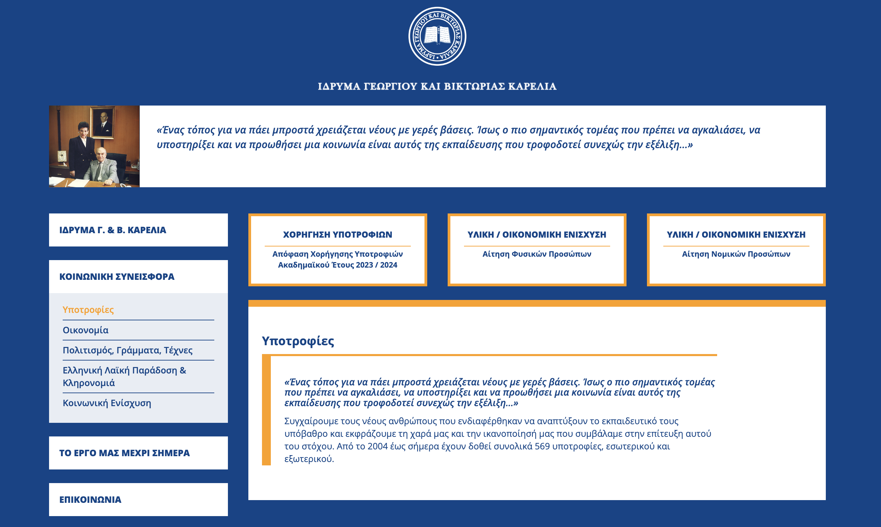
ιδρυμα Γεωργίου και Βικτωρίας Καρέλια
Notes:
Κοινωνική ευθύνη είναι η πρόθεση της επιχείρησης, πέρα από τις νομικές και οικονομικές της υποχρεώσεις, να πράττει το ορθό και να ενεργεί με τρόπους ωφέλιμους για το κοινωνικό σύνολο. Η κοινωνική ευθύνη προσθέτει την έννοια μιας ηθικής επιταγής στις δράσεις που ωφελούν και δεν βλάπτουν το κοινωνικό σύνολο.
Κοινωνική υποχρέωση είναι η εμπλοκή μιας επιχείρησης σε κοινωνικές δράσεις, προκειμένου να ανταποκριθεί σε ορισμένες οικονομικές και κοινωνικές ευθύνες. Κάνει το ελάχιστο που απαιτεί ο νόμος και θέτει κοινωνικούς στόχους μόνο στον βαθμό στον οποίο αυτοί συμβάλλουν στους οικονομικούς της στόχους.
Κοινωνική ανταπόκριση είναι η ανάληψη κοινωνικών δράσεων από μια επιχείρηση ως απάντηση σε κάποια διάχυτη κοινωνική ανάγκη. Οι μάνατζερ τέτοιων εταιρειών κατευθύνονται από κοινωνικές νόρμες και αξίες και προβαίνουν σε πρακτικές, προσανατολισμένες στην αγορά αποφάσεις σχετικά με τη δράση τους.

Slide 44
μεχρι την επομενη ΠΑΡΑΣΚΕΥΗ!
Για απορίες και επιπρόσθετες πληροφορίες:
smatrokoukou@unipi.gr

